Slide 1

KINJO
لإدارة الأردن منصة القرار وذكاء المبكرة الطفولة
الإطلاق ومسار والأدلة والقدرات الأهمية حول المصلحة لأصحاب عرض
2026 تموز 15 • المستودع من لقطة

Slide 2
Kinjo مشروع على شاملة نظرة
للمساءلة قابلة عامة بقيمة للحضانات اليومي العمل Kinjo يربط
والأسر الأطفال
الحضانة عمليات
والسياسات الحكومة
مترابطة واحدة رحلة
مرئياً يصبح العمل
القرار إلى تصل الأدلة
الطفل. حول مترابطة الإنجاز وملفات والرسائل اليومية والتقارير والغياب والحضور الالتحاق طلبات تبقى
مشترك. تشغيلي مشهد ضمن والإجراءات والامتثال والحوادث والحضور والكوادر الاستيعابية الطاقة والمشرفون المديرون يرى
والرقابة. الموارد وتخصيص التدخل التدقيق وسجلات الجهات وتقارير والتنبيهات الحرارية والخرائط الأداء مؤشرات تدعم
الوطني. المستوى على والتعلّم التشغيلية بالإدارة الخدمة تقديم تصل واحدة منصة الترابط: في الأهمية تكمن
البيانات علوم تحليلات وخطة وPOLICIES.md models.py المصادر:
02

Slide 3
Kinjo مشروع على شاملة نظرة
واحدة محكومة مسؤولية سلسلة تشكّل أدوار أربعة
الأمر ولي
الحضانة مدير
المشرف
النظام مدير
ويتابع يبدأ
الحضانة يدير
ويتدخل يراجع
الشبكة يحكم
الطفل تقارير • الرسائل • الغياب • الالتحاق
الحوادث • التقارير • الكوادر • الحضور • الصفوف
العمل خطط • التصعيد • المتابعة • الجودة مراجعة
الجهات تقارير • التدقيق • المستخدمون • الشبكة تحليلات
كاملة. الشبكة النظام مسؤولو يدير بينما لهم، المعيّنة الحضانات على والمشرفون المديرون يقتصر البيانات: طبقة في الوصول نطاق يُفرض
dependencies.py في والنطاق الصلاحيات وضبط models.py في المستخدم أدوار المصادر:
03

Slide 4
Kinjo مشروع على شاملة نظرة
التدخل إلى الطلب استقبال من الحلقة المنصة تغلق
01
والتنظيم التسجيل
02
اليومي التشغيل
التشغيلي. السجل والكوادر الأمور وأولياء والصفوف والأطفال والقرارات الطلبات تؤسس
فعلياً. يحدث ما الإنجاز وملفات والرسائل والحوادث الغياب وإجراءات اليومية والتقارير الحضور يوثق
03
اهتمام إلى يحتاج ما اكتشاف
04
والتعلّم والتقرير التنفيذ
للتنفيذ. قابلة إشارات إلى السجلات الجغرافية والمشاهد البيانات جودة وفحوص والتنبيهات والحدود الأداء مؤشرات تحوّل
للمساءلة. قابلة المتابعة التدقيق وأدلة والتصدير المجدولة والتقارير والتوصيات التصعيدات تجعل
تتبعها. يمكن واستجابة محدد قرار إلى تقود عندما مفيدة التشغيلية البيانات تصبح
main.py في المسارات وتركيب التشغيلي العمل سير مواصفات المصادر:
04

Slide 5
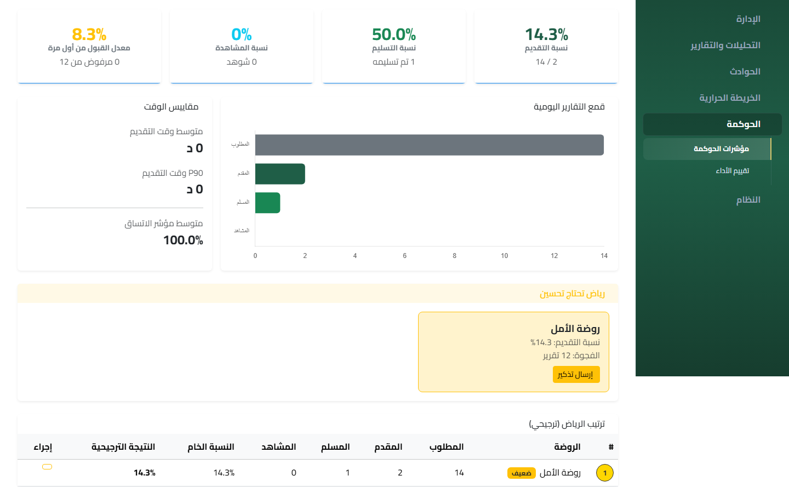
Kinjo مشروع على شاملة نظرة
التشغيلية التحكم لوحة في مدمج القرار دعم
القياس
البيانات وجودة والكوادر والحوادث الاستيعابية والطاقة والحضور والمراجعة التسليم
التفسير
دور لكل المخصص والإرشاد والتوقعات الشاذة والقيم والحدود الاتجاهات
الاستجابة
المجدولة والتقارير والتصدير والتصعيد العمل وخطط التذكيرات
الآلي والتعلّم الاصطناعي الذكاء طبقة بنية ووثيقة الحوكمة لوحة صورة الدليل:
05

Slide 6
Kinjo مشروع على شاملة نظرة
الأردن مستوى على بالرقابة المحلية التفاصيل يربط وطني منظور
أجل من مصمم
12
الصف ← الحضانة ← المدينة / اللواء ← المحافظة ← الشبكة
الوطنية التحليلات تصميم ضمن محافظة
المحلي. التشغيلي السياق فقدان دون من التدخل، واحتياجات الحضور وأنماط الاستيعابية الطاقة وضغط الجغرافية الفوارق التعمق نموذج يُظهر
منها. ومتحقق مكتملة بيانات على تعتمد الرؤية وجودة للإطلاق؛ هدف التغطية
الجغرافية الأردن وبيانات الحرارية والخرائط الوطنية للاستخبارات التقني التصميم المصادر:
06

Slide 7
Kinjo مشروع على شاملة نظرة
اليقين في المبالغة دون من القرار تدعم التقارير
المصلحة أصحاب عليه يحصل ما
الثقة تُحمى كيف
الأدوار تراعي اللغة ثنائية أدلة
واضحة بضوابط أدلة
للجهات مخصصة تقارير حزم • والاتجاهات الأداء مؤشرات ملخصات • جغرافية ومرشحات حرارية خرائط • والصور وPDF وExcel CSV تصدير • للحالة وتتبع مجدول توزيع •
فقط النظام لمدير الجهات مسارات • الخصوصية لحماية الصغيرة الخلايا إخفاء • وملاحظاتها البيانات جودة حالة • الخادم في محسوبة قيم • الحساسة للتغييرات تدقيق سجلات •
معتمدة. وطنية إحصاءات وليست تشغيلية أدلة والتقارير الأسرة، لشؤون الوطني المجلس من اعتماداً وليس Kinjo منتج داخل تصنيف القوي» «التوافق مهم:
والحضانات المبكرة الطفولة تقارير مركز منهجية المصدر:
07

Slide 8
Kinjo مشروع على شاملة نظرة
حساس إجراء كل إلى الدخول تسجيل من البيانات ترافق الأمن ضوابط
الطبقات متعددة الحماية
✓
الهوية
آمنة. واستعادة القفل وضبط مرور كلمات وسياسة الحساسة للأدوار العوامل متعددة مصادقة
واحد. حاجز على الاعتماد من بدلاً للتتبع القابلة والعمليات المقيد والوصول الوقائية الضوابط بين Kinjo يجمع
✓
الجلسة
المصدر. وفحص CSRF وحماية العمر قصيرة ورموز HttpOnly محمي مصادقة ارتباط ملف
✓
التفويض
للكائنات. المباشر غير الوصول من وحماية الحضانة نطاق تقييد مع الدور على قائم وصول
✓
العمليات
الإنتاج. إعدادات من والتحقق الحساسة المسارات على الطلبات معدل تحديد
لهم. المعيّنة الحضانات حدود تجاوز المشرفون أو المديرون يستطيع ولا واضحة؛ الإدارة صلاحيات
✓
المساءلة
الحساسة. التغييرات وتسجيل ترابط ومعرّفات قبل/بعد تدقيق فروق
الأمن ووحدات والسياسات الإدارة أمن تقوية تقرير المصادر:
08

Slide 9
Kinjo مشروع على شاملة نظرة
الخلفي والعمل والبيانات المستخدم تجربة تفصل معيارية بنية
المجال خدمات
الويب طبقة
البيانات طبقة
المستخدمون
الخلفي العمل
FastAPI Jinja2 REST + WebSockets
الالتحاق الحضور التقارير التحليلات الأمن
PostgreSQL Alembic Redis cache
إنجليزية / عربية واجهة الدور بحسب
Celery مهام البريد • التصدير
الإنتاج عمليات
البيئة تحقق • احتياطي نسخ • تشغيلي قياس • منظم تسجيل • السلامة فحوص • Compose Docker
والمراقبة والمهام البيانات وقاعدة الإنتاج وإعداد main.py المصادر:
09

Slide 10
Kinjo مشروع على شاملة نظرة
الإصدار في والانضباط الاتساع تُظهر التسليم أدلة
المستودع حجم
3,068
ناجحاً اختباراً
إضافي متوقع نجاح 1 • فشل 0
10 / 10
الموثقة التحقق جولة في نجحت الاختبار بيئة في مطلوبة فحوص
الحية. والتكاملات المستهدفة البيئة من التحقق عن بديلاً وليست زمنية، لقطة الجاهزية أدلة
الاختبار بوابة من التحقق وتقرير المستودع ملفات إحصاءات المصادر:
10

Slide 11
Kinjo مشروع على شاملة نظرة
تشغيلية ثقة إلى التقنية الجاهزية يحوّل مضبوط إطلاق
1 المرحلة
2 المرحلة
3 المرحلة
التجريبي التشغيل + الاختبار
بالمحافظات دفعات على التوسع
الوطني التشغيل
محدودة. مجموعة ضمن المستخدم ورحلات الاحتياطي والنسخ والتنبيهات وRedis/Celery البيانات وقاعدة الدخول بيانات من التحقق
والتبني. الدعم مؤشرات تحقق عند فقط والتوسع الحدود، وضبط البيانات اكتمال ومراقبة الأدوار تدريب
المؤشرات. فائدة في المستمر والتدقيق للحوادث والاستجابة الخصوصية ومراجعة الجهات وتقارير الحوكمة مأسسة
المراقبة مسؤولية • التدريب اكتمال • الدعم قدرة • الوصول إمكانية • والخصوصية القانونية المراجعة • البيانات جودة الإطلاق: بوابات
الجاهزية وتقارير والقيود التشغيل ودليل النشر دليل إلى استناداً مقترح إطلاق مسار
11

Slide 12
القرار
للمنصة مضبوط إطلاق اعتماد الأدلة إلى استناداً التوسع ثم
المحدود التجريبي والتشغيل الاختبار بوابة اعتماد 1
لـKinjo الاستراتيجية القيمة
والتدريب والعمليات والأمن البيانات عن مسؤولين تعيين 2
الوطني. والقرار والحضانة الطفل يربط مشترك أدلة نظام
والجودة التبني بوابات تحقق عند فقط المحافظة حسب التوسع 3
github.com/Wael-dot-83/kinjo_v_core

